Slide 1


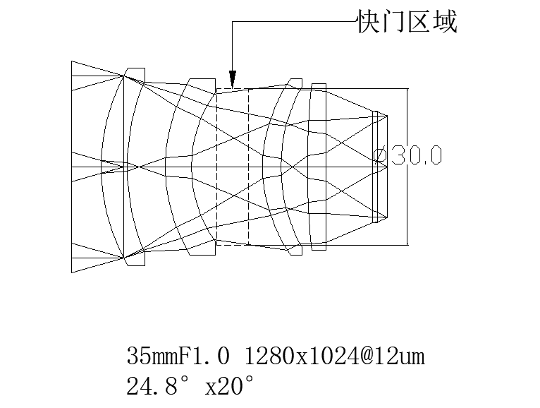
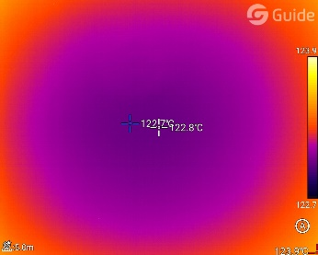
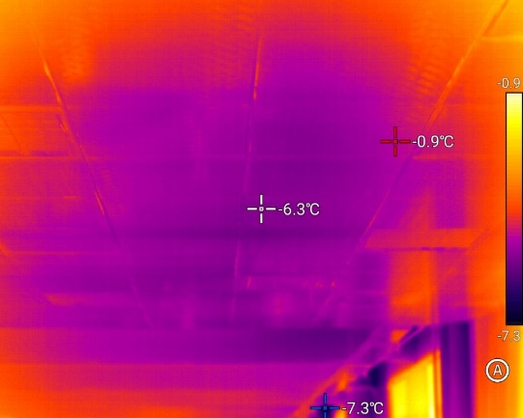
去锅盖
随着设备工作时间变长，电路板在工作过程中会产生大量热量，导致光学结构部件或快门不均匀，从而使得图像四周较亮中间较暗的现象，形状于锅盖类似。
当设备出现锅盖现象时，通常锅盖形状相对固定，基于这一特性，去锅盖算法需提前采集模板。在设备使用过程中非均匀性特征可以近似看作是温升和模板之间的函数关系，温升越大，锅盖现象越严重。

Slide 2

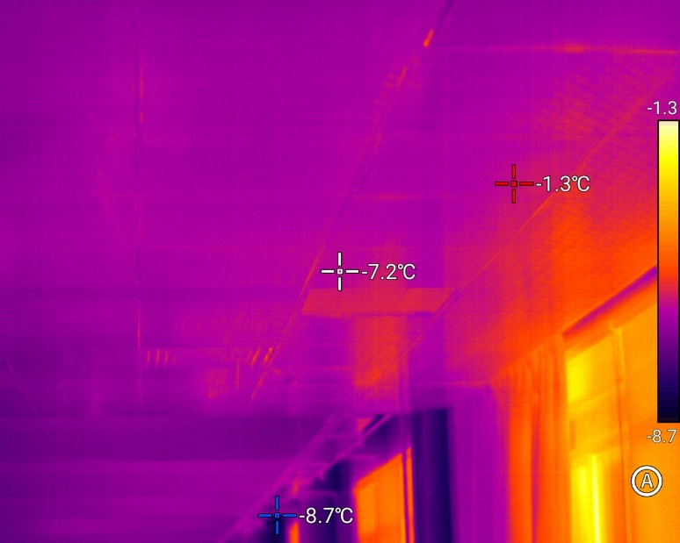
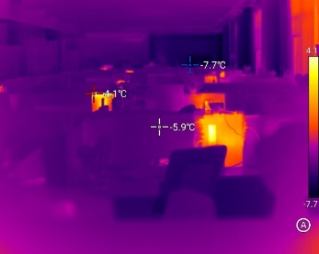
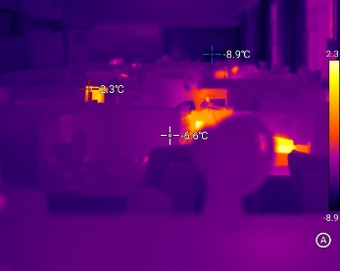
去锅盖
去锅盖后

